Slide 1

Instalación de Linux Ubuntu 10.4
Ponente:
Fernando Carrasco Castrillón
Consultor Estratégico Oracle
Universidad de Salamanca
06 de Noviembre de 2.010

Slide 2
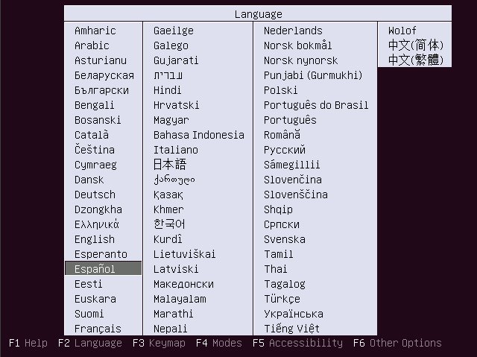
Selección de idioma...

Slide 3
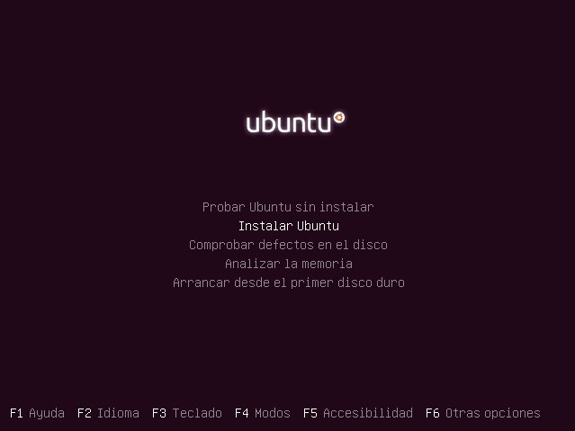
Inicio del proceso de instalación..

Slide 4
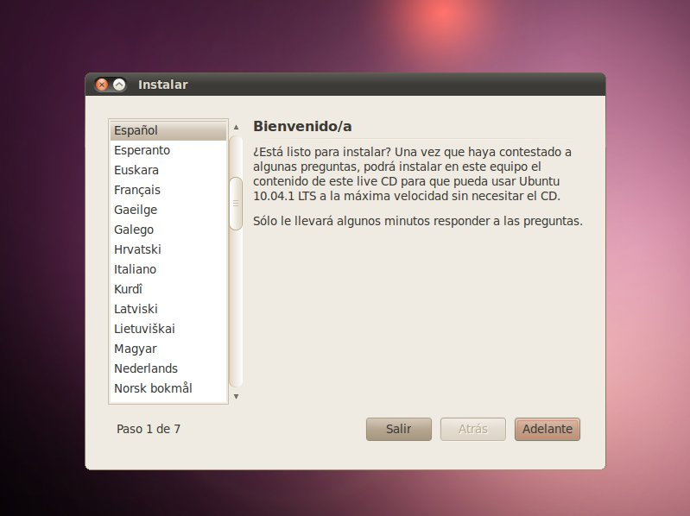
Pantalla de bienvenida...

Slide 5
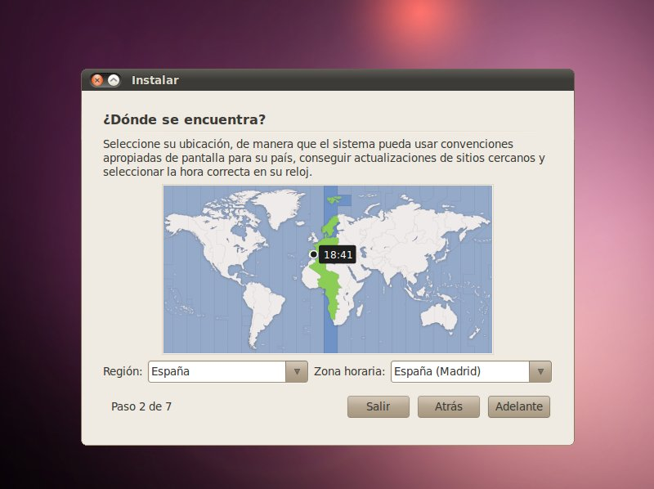
Selección del huso horario...

Slide 6
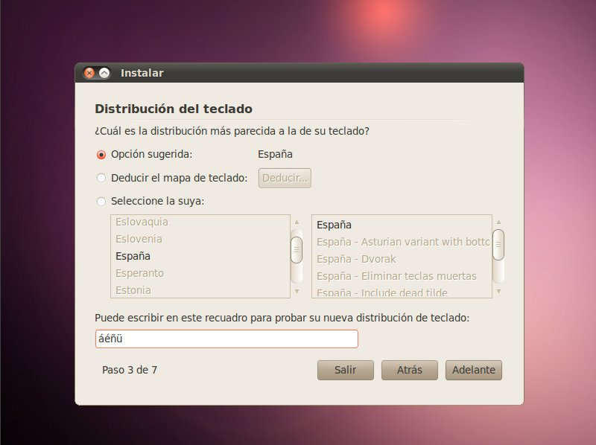
Selección de teclado...

Slide 7
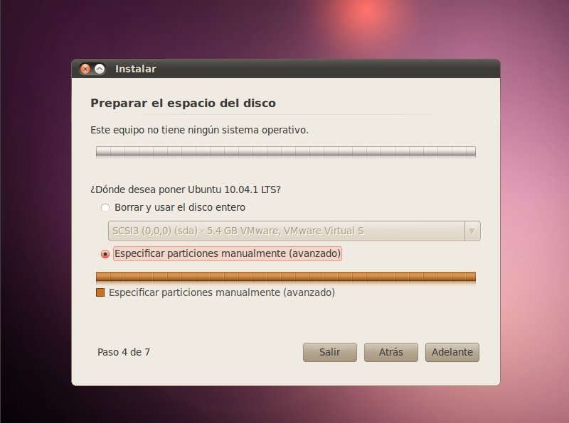
Particionamiento del disco duro...

Slide 8
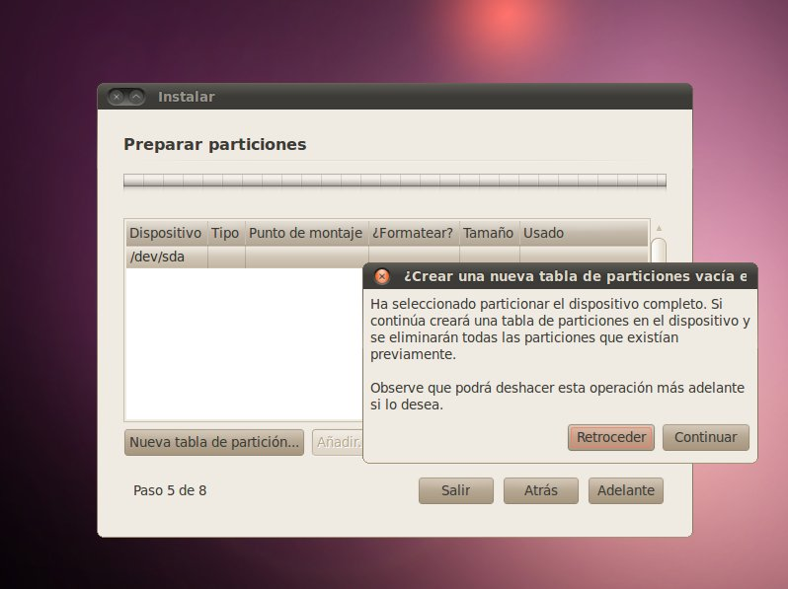
Particionamiento avanzado...

Slide 9
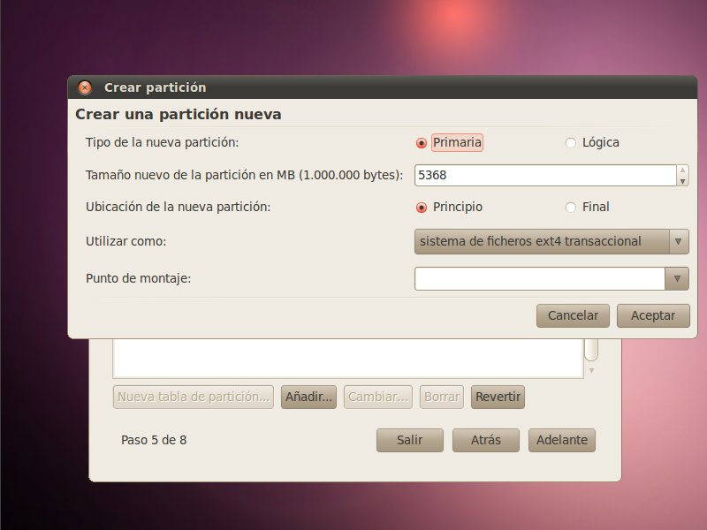
Creación de particiones...

Slide 10
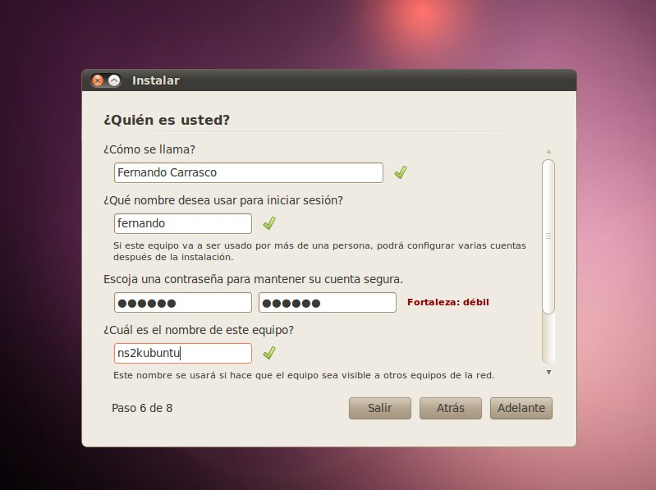
Creación de usuarios...

Slide 11
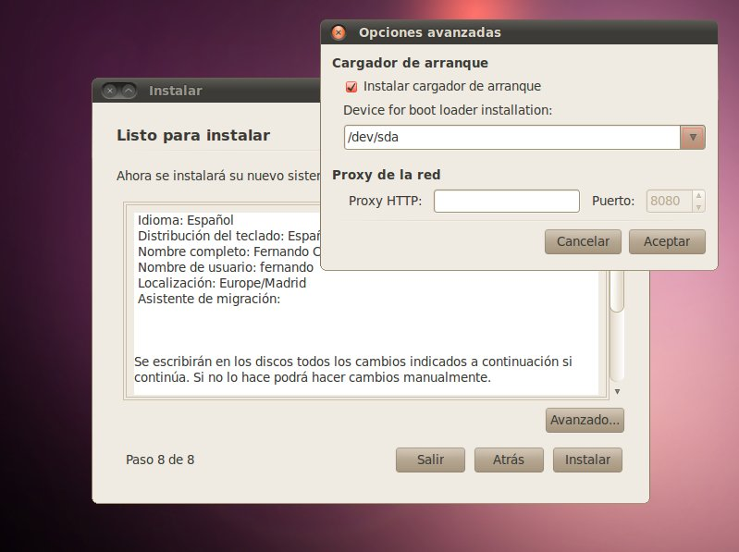
Configuración del boot loader...

Slide 12
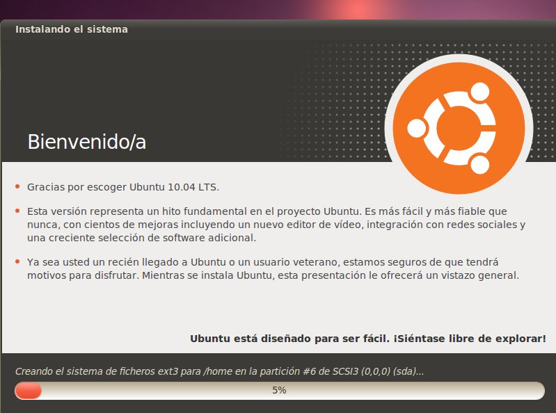
Instalación de paquetes...

Slide 13
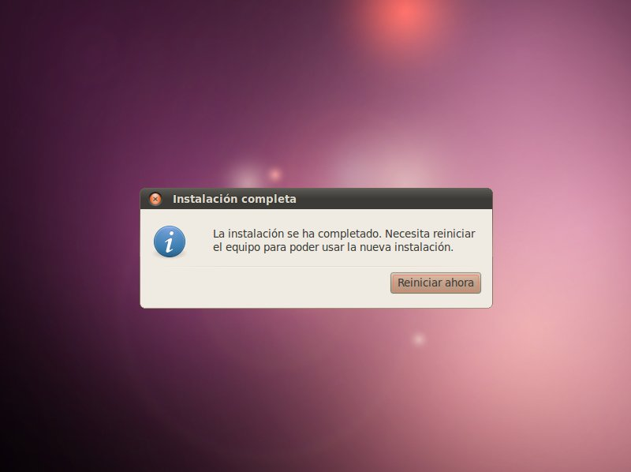
Final de la instalación básica...

Slide 14
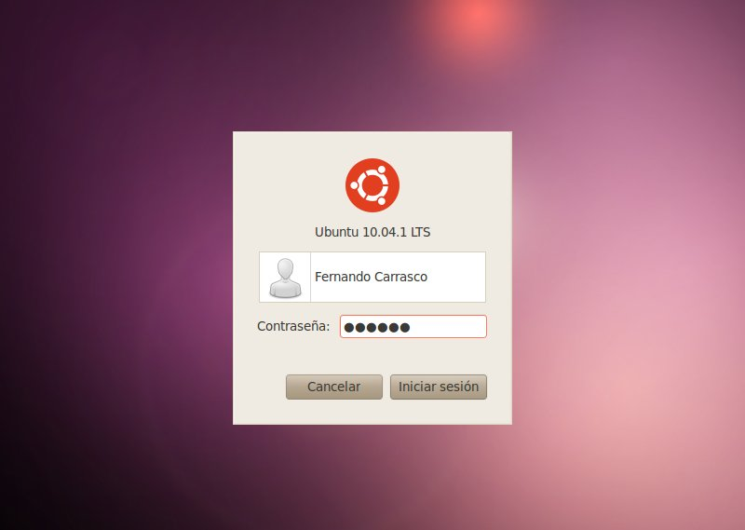
“Have a lot of fun...”

Slide 15
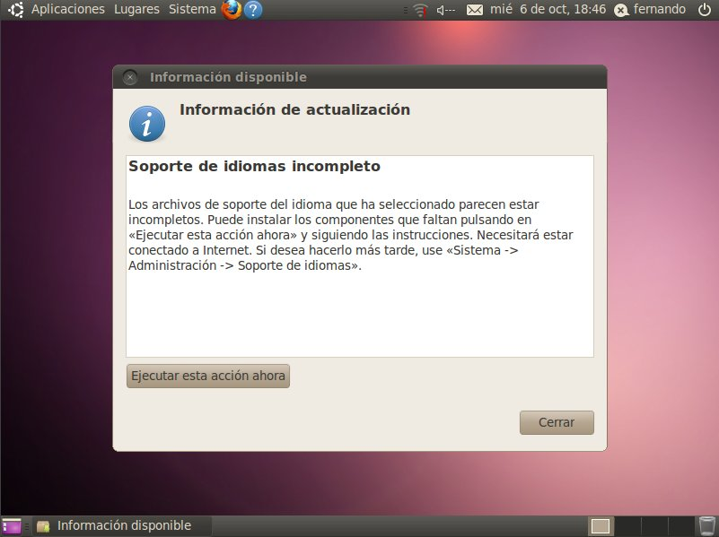
Información disponible...

Slide 16
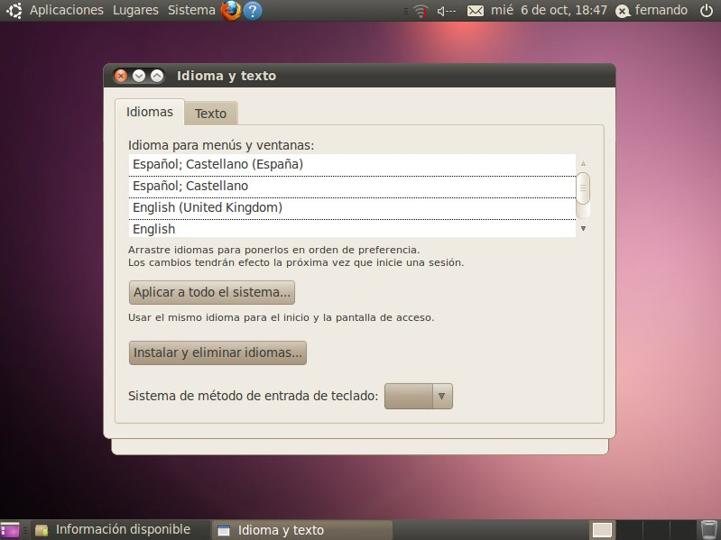
Soporte de idiomas...

